Slide 1
Moderní trendy v problematice testování
M. Komenda, Č. Štuka, M. Vejražka, P. Martinková, J. Trnka

Slide 2
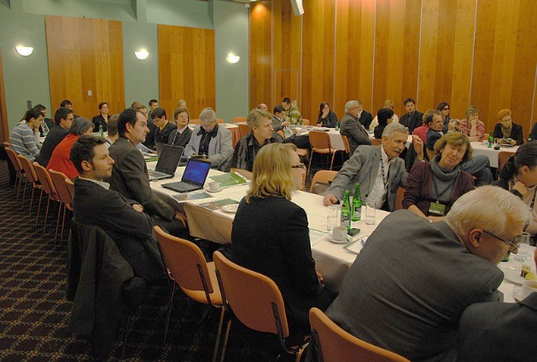
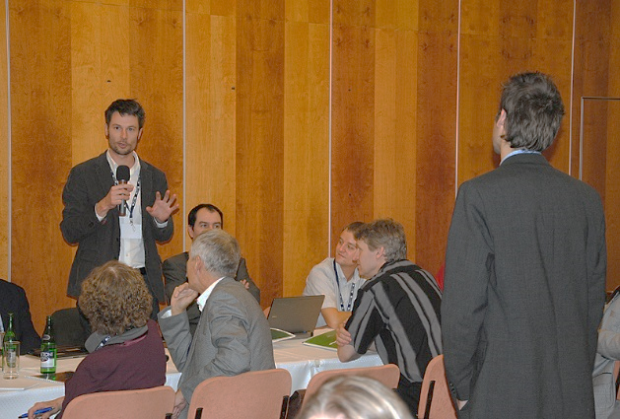
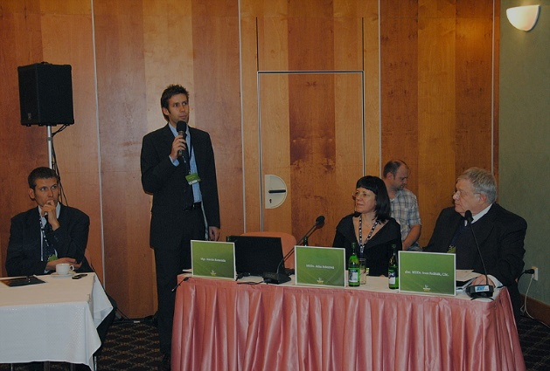
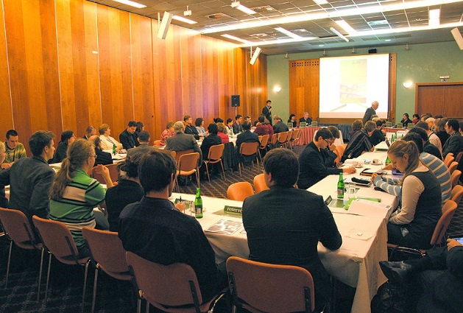
Jak to všechno začalo…
2011
Symposium o elektronickém testování:
Best practice pedagogů lékařských fakult MEFANET

Slide 3
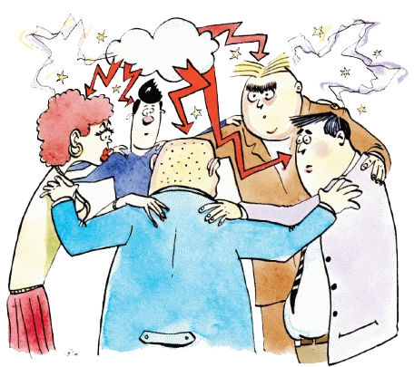
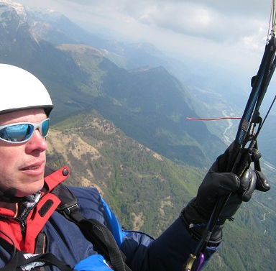
Pracovní skupina pro testovaní
2012
RNDr. Patrícia Martinková, Ph.D. (UI AV ČR)
RNDr. Čestmír Štuka, Ph.D. (1. LF UK)
MUDr. Martin Vejražka, Ph.D. (1. LF UK)
MUDr. Jan Trnka, Ph.D. (3. LF UK)
RNDr. Martin Komenda (LF MU)

Slide 4
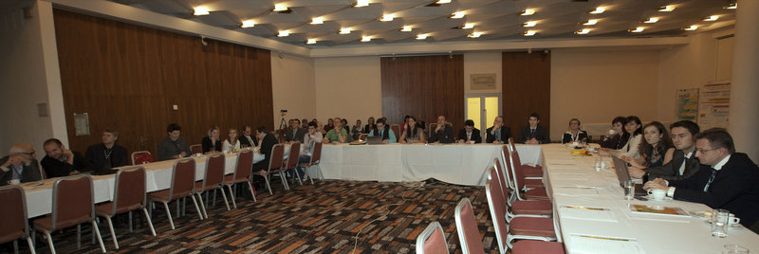
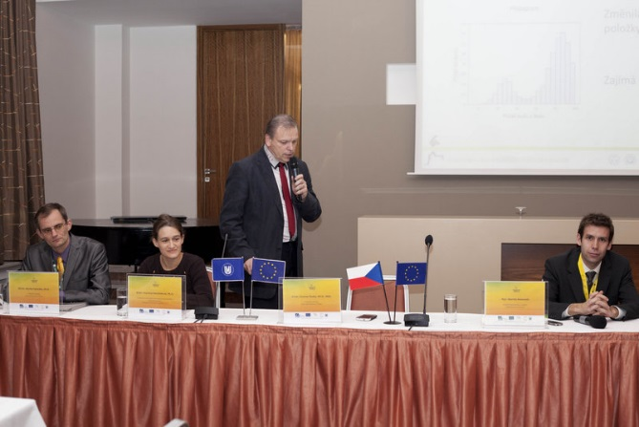
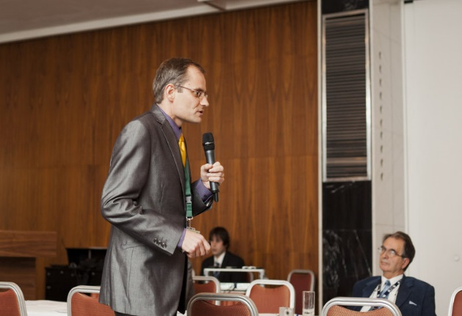
Společně jdeme dále…
2012
Workshop Moderní trendy v hodnocení znalostí

Slide 5
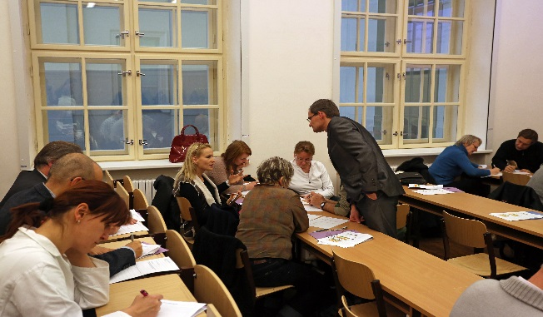
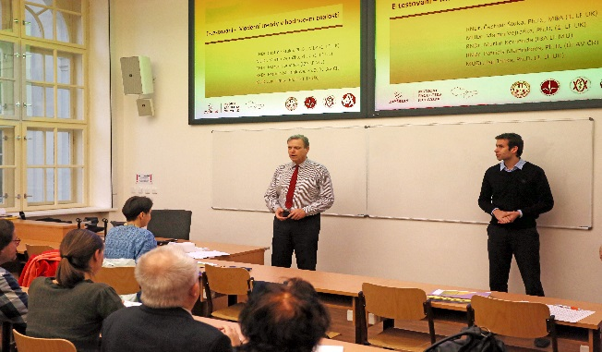
Společně jdeme dále…
2013
Workshop Moderní trendy v hodnocení znalostí v prostředí MEFANETu

Slide 6
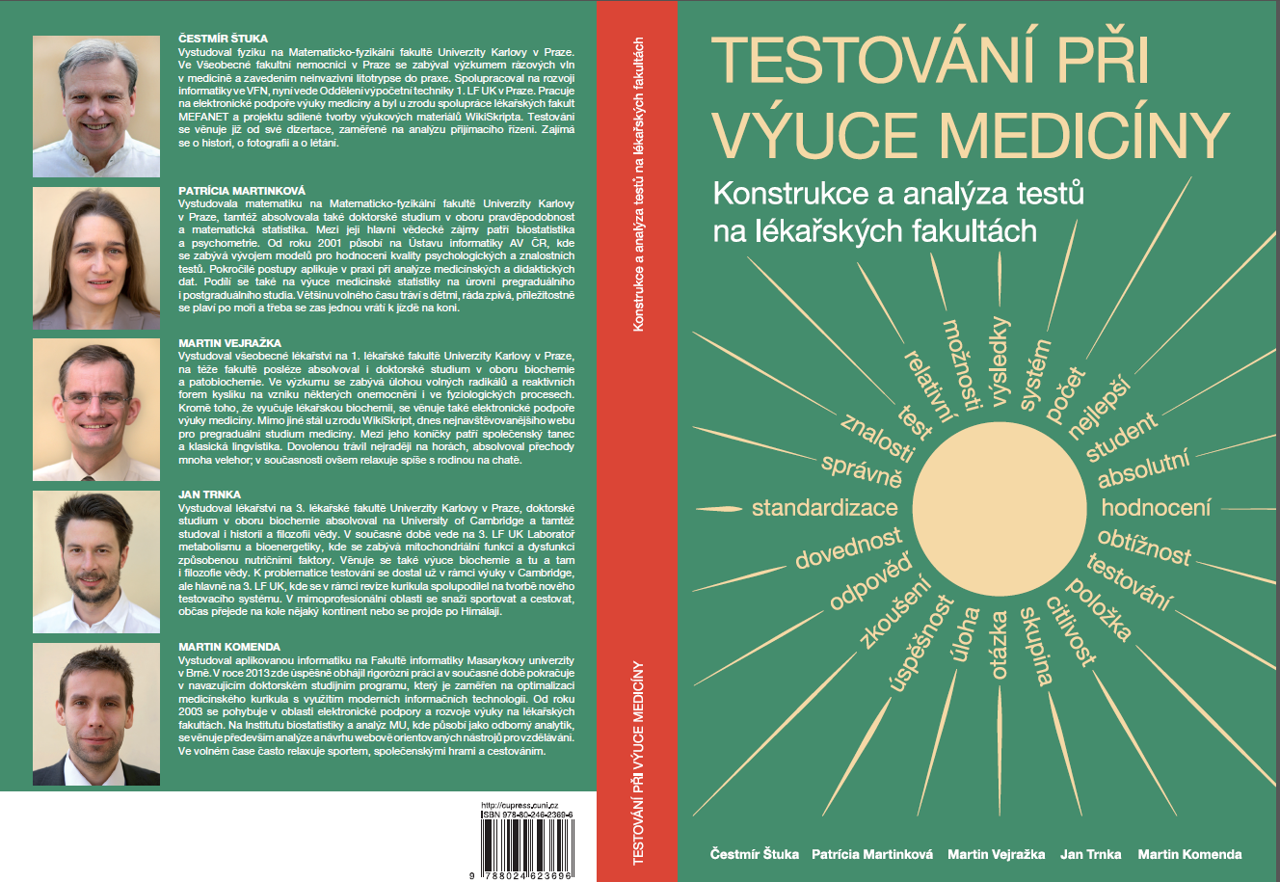
Společně jdeme dále…
2013
Testování při výuce medicíny:
Konstrukce a analýza testů na lékařských fakultách
http://www.wikiskripta.eu/Testy

Slide 7
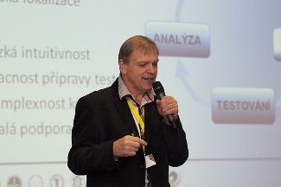
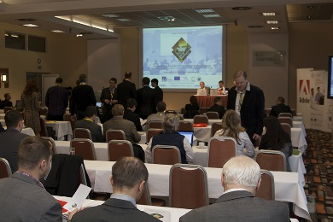
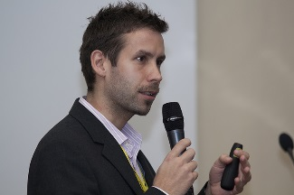
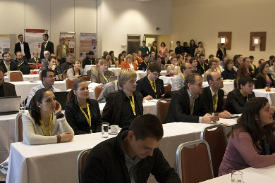
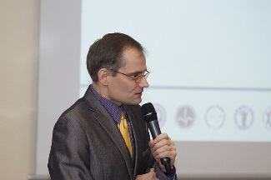
Společně jdeme dále…
2013
Plenární blok
Elektronické testování v medicínském vzdělávání

Slide 8
Konstrukce a analýza testů

Slide 9
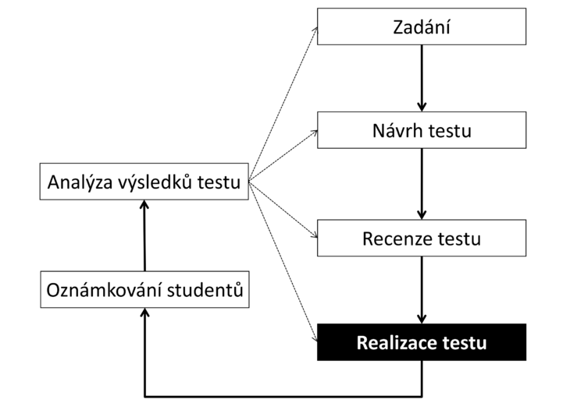
Intuitivní schéma testového cyklu

Slide 10
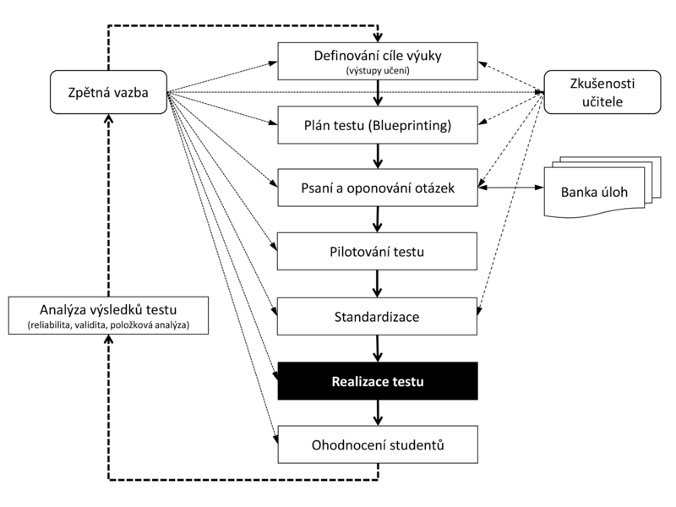
Úplné schéma testového cyklu

Slide 11
Plánování testu
Cíle výuky, skutečně vyučovaná látka a rozsah testu se v praxi liší
Proporcionální zastoupení požadovaných témat
Vyrovnanost testu
Studenti NEjsou testovaní z něčeho jiného, než očekávali

Slide 12
Jak spolupracovat…
Workshopy a semináře na téma příprava, realizace a vyhodnocování testové agendy
Metodická podpora a sdílení zkušeností
Platformy pro e-testování
LMS Moodle MEFANET
Rogo
IS MU
= Nové projektové výzvy a příležitosti

Slide 13
Atestační e-testová agenda
Obor vnitřního lékařství
Pod garancí prof. Ščudly (LF UPOL)
Komplexní realizace atestačních testů
Vybudování a technický provoz agendy
Vytvoření databanky úloh
Administrace agendy
Analýza výsledků testů
Aktualizace agendy a údržba systému
Platforma Rogo

Slide 14
Fond rozvoje MU
Moderní trendy v problematice testování při výuce medicíny
Šíření know-how v oblasti konstrukce a analýzy testů na MU
Forma prakticky orientovaných seminářů

Slide 15
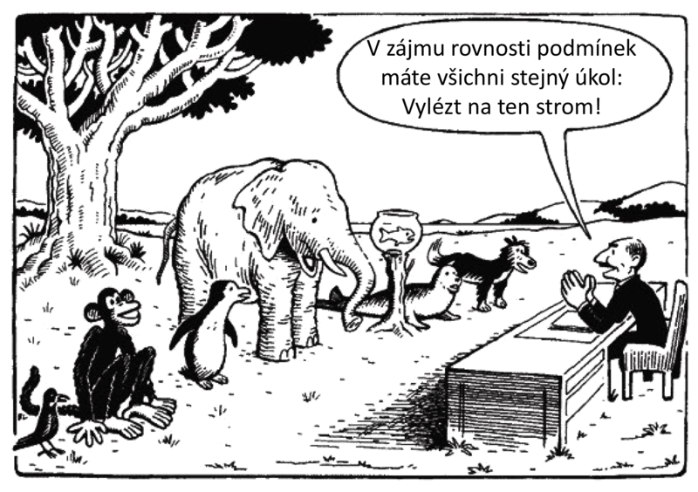
Testují Vaše otázky pouze požadovanou konkrétní znalost a nic jiného?
zdroj http://teacherstraining.com.au/friday-funny-standardised-testing/)

